Slide 1
天路历程 8

Slide 2
13 君子欲蓋彌彰

Slide 3
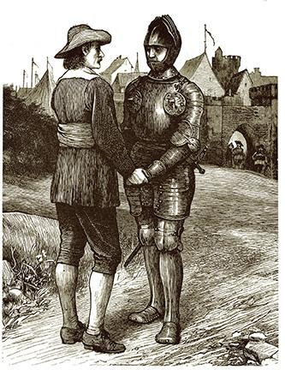
與盼望同行天路
盡忠殉道時﹐就在那灰燼中蹦出來了一個忠信者盼望, 成为基督徒天路历程伴
盼望說盡忠的殉道,让城裏還有許多人願與主同行.

Slide 4
遇見沾光
沾光的身世
来自巧嘴镇
祖父擺渡，船朝西﹑臉朝東
家產就是這樣效法祖父得來的
沾光的价值观
只做順境信徒﹐絕不逆境前進
隨波逐流﹐得到好處
沾光的亲戚
變卦爵士，趨炎附勢爵士，巧嘴爵士，老油條先生，兩面派先生，無所謂先生，口是心非牧師，做作太太 （占上風）
基督徒要求他改變他的原則﹐風雨無阻﹐願意為主受苦

Slide 5
基督徒要求他改變他的原則﹐風雨無阻﹐願意為主受苦
基督徒 | 沾光
無論晴雨都要前行 | 看風駛船﹐方為上策
為主傾家蕩產﹐在所不惜 | 想盡辦法保全身家財產
站立場以貫徹理念 | 識時務者為俊傑﹐趨吉避凶
願為信仰持守清貧 | 追求掌聲﹑成功與名譽
放棄享樂的機會 | 靈巧像蛇﹐唯利是圖

Slide 6
沾光的三个朋友
世俗先生（hold-the-world)， 恋钞先生(money-love)以及吝啬先生(save-all), 自幼同學, 同受诈骗先生的教悔。
他們走天路的主張
以傳道人為例﹐追逐更大的恩賜﹑地位﹑收入﹑名聲等；主要是動機的問題﹐那是潛在人心裏的﹐它至終會暴露在他的行為上。
以商人為例﹐宗教可以是商機無限。他們四人認為這樣做良心是平安的﹐其實是歛財無所不用其極。
向天路客挑戰﹐即「以敬虔為得利的門徑」(提前6.5)﹐有何不可？
提前6.4-5他是自高自大，一无所知，专好问难争辩言词，从此就生出嫉妒，分争，毁谤，妄疑，并那坏了心术，失丧真理之人的争竞。他们以敬虔为得利的门路。

Slide 7
基督徒回应沾光四人的挑战
不可做吃餅得飽者(約6.26)﹐動機很重要。動機為著神的榮耀。
約6.26耶稣回答说，我实实在在地告诉你们，你们找我，并 不是因见了神迹，乃是因吃饼得饱。
不可假冒為善。為利而熱心宗教者﹐以後必為利而棄之﹐如猶大﹑西門等。
徒8：18-21西门看见使徒按手，便有圣灵赐下。就拿钱给使徒，
说，把这权柄也给我，叫我手按着谁。谁就可以受圣灵。
彼得说，你的银子，和你一同灭亡吧。因你想神的恩赐，是可以 用钱买的。你在这道上，无分无关。因为在神面前，你的心不正。

Slide 8
基督徒回应沾光四人的挑战
要以出賣主的猶大為鑑戒(滅亡之子﹗)。
約17.12我与他们同在的时候，因你所赐给我的名，保守了他们， 我也护卫了他们，其中除了那灭亡之子，没有一个灭亡的。好叫 经上的话得应验。

Slide 9
提摩太前書 6.6然而﹐敬虔加上知足的心便是大利了﹔6.7因為我們沒有帶甚麼到世上來﹐也不能帶甚麼去。6.8只要有衣有食﹐就當知足。6.9但那些想要發財的人﹐就陷在迷惑﹑落在網羅和許多無知有害的私慾裡﹐叫人沉在敗壞和滅亡中。6.10貪財是萬惡之根。有人貪戀錢財﹐就被引誘離了真道﹐用許多愁苦把自己刺透了。…
6.17你要囑咐那些今世富足的人﹐不要自高﹐也不要倚靠無定的錢財﹔只要倚靠那厚賜百物給我們的享受的神。6.18又要囑咐他們行善﹐在好事上富足﹐甘心施捨﹐樂意供給人﹐6.19為自己積成美好的根基﹐預備將來﹐叫他們持定那真正的生命。

Slide 10
傳道書5.18我所見為善為美的﹐就是人在神賜他一生的日子吃喝﹐享受日光之下勞碌得來的好處﹐因為這是他的分。5.19神賜人資財豐富﹐使他能以吃用﹐能取自己的分﹐在他勞碌中喜樂﹐這乃是神的恩賜。5.20他不多思念自己一生的年日﹐因為神回應他的心使他喜樂。

Slide 11
思考问题
1. 沾光、世俗、恋钞、吝啬与基督徒的最大区别在哪里？为什么？

Slide 12
14 銀礦拒誘觀鹽柱

Slide 13
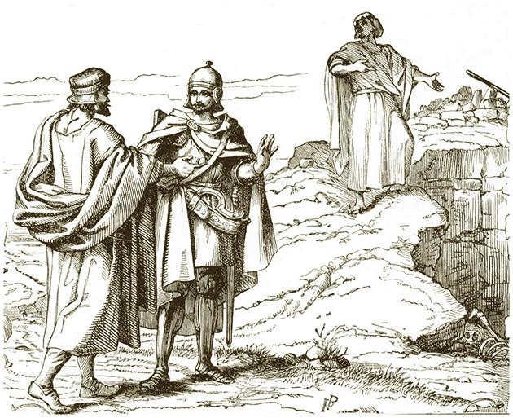
錢財岡
底 馬

Slide 14
胜过钱财岗的试探
錢財岡
底 馬
钱财岗
离正路不远的山边有一个银矿；
矿边下边是空的；
有许多天路客因好奇而离开正路前去探望就陷下去摔死了
底马
原是保羅的同工﹐當保羅第一次在羅馬坐監時﹐底馬仍在他身邊； 西4.14所亲爱的医生路加，和底马问你们安。
門24与我同工的马可，亚里达古，底马，路加，也都 问你安。
他現在就站在財山銀礦的對面
提後4.10 因為底馬貪愛現今的世界﹐就離棄我往帖撒羅尼迦去了。

Slide 15
底马誘惑天路客去參觀銀礦
这银矿可以叫你一生享用不尽，盼望动心了，想上前 去看个究竟。但基督徒劝阻他说：「我们不应被钱财所迷惑而偏离正路。」
基督徒識透底馬：「你的曾祖父名叫基哈西(王下5.20-27)﹐你的父親叫猶大…魔鬼的方法…賣主求榮…」
王下5：20神人以利沙的仆人基哈西心里说，我主人不愿从 这亚兰人乃缦手里受他带来的礼物，我指着永生的耶和华起 誓，我必跑去追上他，向他要些。5：27：因此，乃缦的大 麻疯必沾染你和你的后裔，直到永远。基哈西从以利沙面前 退出去，就长了大麻疯，像雪那样白。
沾光、世俗、恋钞、吝啬的灭亡
听到底马的呼唤就偏离正路，向银矿走去，就陷下去摔死了

Slide 16
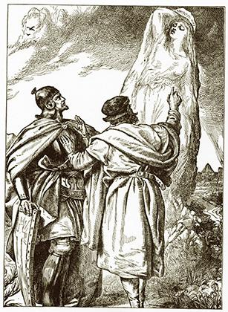
鹽 柱
銘記羅得之妻的教訓

Slide 17
鹽柱
创19：24-26当时，耶和华将硫磺与火从天上耶和华那里降与所多玛和蛾摩拉，把那些城和全平原，并城里所有的居民，连地上生长的，都毁灭了。罗得的妻子在后边回头一看，就变成了一根盐柱。
罗得的妻子逃过了所多玛和蛾摩拉的硫磺与火， 却逃不過的「第二關」，变成了一根盐柱。
第二關乃是深入在人心內的貪念﹐可能帶來行動的罪慾。中國人常說有賊心沒賊膽。這柱子是在警告賊心﹐連賊心都受到神的審判﹐所多瑪的受審不過是末日的一個預演罷了。

Slide 18
對付世俗世界
約翰壹書2.15 不要愛世界和世界上的事。人若愛世界﹐愛父的心就不在他裡面了。2.16 因為凡世界上的事﹐就像肉體的情慾﹑眼目的情慾﹑並今生的驕傲﹐都不是從父來的﹐乃是從世界來的。2.17 這世界和其上的情慾都要過去﹐惟獨遵行神旨意的﹐是永遠常存。

Slide 19
對付世俗世界
雅各書1.13人被試探﹐不可說﹕「我是被神試探」﹔因為神不能被惡試探﹐他也不試探人。1.14但各人被試探﹐乃是被自己的私慾牽引誘惑的。1.15私慾既懷了胎﹐就生出罪來﹔罪既長成﹐就生出死來。
私慾》罪胎》犯罪》死亡，當在第一階段就除罪。

Slide 20
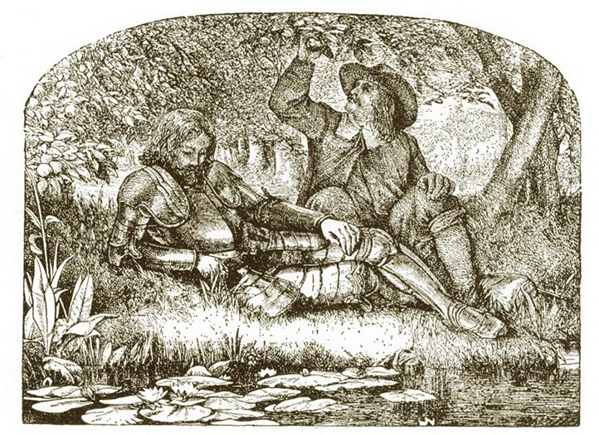
生命水之河
出了安乐平原，前面就是渴慕已久的「神的乐河」。那河里的 水又清又甜，他们在河边吃喝睡眠， 休息了好几个昼夜。

Slide 21
生命水之河
聖經裏有一道奧秘的河流﹐從伊甸園裏就開始湧流了。
這一條生命水的河一直在流﹐貫穿舊約和新約。
耶穌來了﹐帶來了這條天上的河﹑神的河﹐
當耶穌升天得到榮耀以後﹐真的將聖靈賜下來了﹐那是天上生命河的分汊﹗

Slide 22
生命水之河
創2.10-14有河從伊甸流出來滋潤那園子﹐從那裏分為四道。第一道名叫比遜﹐就是環繞哈腓拉全地的﹐在那裏有金子﹐並且那地的金子是好的﹔在那裏又有珍珠和紅瑪瑙。第二道河名叫基訓﹐就是環繞古實全地的。第三道河名叫希底結﹐流在亞述的東邊。第四道河就是伯拉河。
以西结书47：12在河这边与那边的岸上必生长各类的树木。其果可作食物，叶子不枯干，果子不断绝。每月必结新果子，因为这水是从圣所流出来的。树上的果子必作食物，叶子乃为治病。

Slide 23
生命水之河
詩36.7-9神阿，你的慈爱，何其宝贵。世人投靠在你翅膀的荫下。他们必因你殿里的肥甘，得以饱足。你也必叫他们喝你乐河 的水。因为在你那里，有生命的源头。在你的光中，我们必得见光
撒迦利亞14.8 那日﹐必有活水從耶路撒冷出來﹐一半往東海流﹐一半往西海流﹐冬夏都是如此。

Slide 24
生命水之河
耶穌來了﹐帶來什麼﹖帶來了這條天上的河﹑神的河﹐
當耶穌升天得到榮耀以後﹐真的將聖靈賜下來了﹐那是天上生命河的分汊﹗

Slide 25
生命水之河
約4.14人若喝我所賜的水就永遠不渴。我所賜的水要在他裡頭成為泉源﹐直湧到永生。
約7.37-39a人若渴了﹐可以到我這裡來喝。信我的人就如經上所說﹐從他腹中要流出活水的江河來。耶穌這話是指著信祂之人要受聖靈說的。
启22：1-2天使又指示我在城内街道当中一道生命水的河，明亮如水晶，从神和羔羊的宝座流出来。在河这边与那边有生命树，结十二样果子，（样或作回）每月都结果子。树上的叶子乃为医治万民。西12在河这边与那边的岸上必生长各类的树木。其果可作食物，叶子不枯干，果子不断绝。每月必结新果子，因为这水是从圣所流出来的。树上的果子必作食物，叶子乃为治病。

Slide 26
生命樹
根據女徒們的經歷﹐生命河這裏最大的特徵為生命樹﹐這是教會的一幅圖畫。啟22.2在河这边与那边有生命树，结十二样果子，（样或作回）每月都结果子。树上的叶子乃为医治万民。
果子是他們的食物﹐葉子可為藥品。飲於河水﹐使他們全人甦醒更新。
好牧人在牧養
詩篇23篇也可說這條生命河的寫照﹕青草地﹑溪水旁﹑公義路﹑死蔭谷﹑盛筵席﹑主聖殿。
這位牧人是好牧人﹐會為羊捨命的(283)。

Slide 27
思考问题
1. 沾光、世俗、恋钞、吝啬与基督徒的最大区别在哪里？为什么？
2. 为什么罗得妻子所变盐柱对我们而言既是警钟又是鉴戒？

